Slide 1




4-4
أحل المسألة
أ.أحـمـد الأحـمـدي @ahmad9963

Slide 2
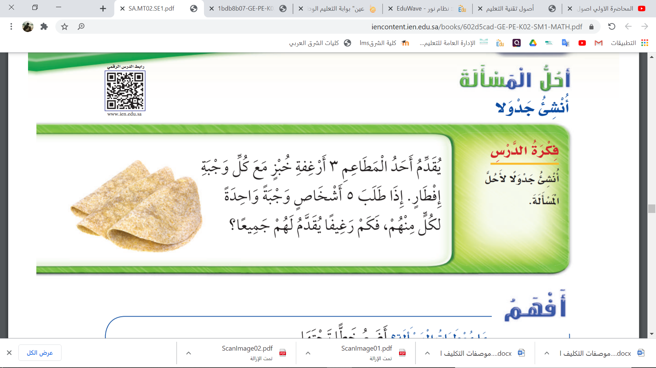
فكرة الدرس
أنشئ جدولا
لأحل المسألة

Slide 3
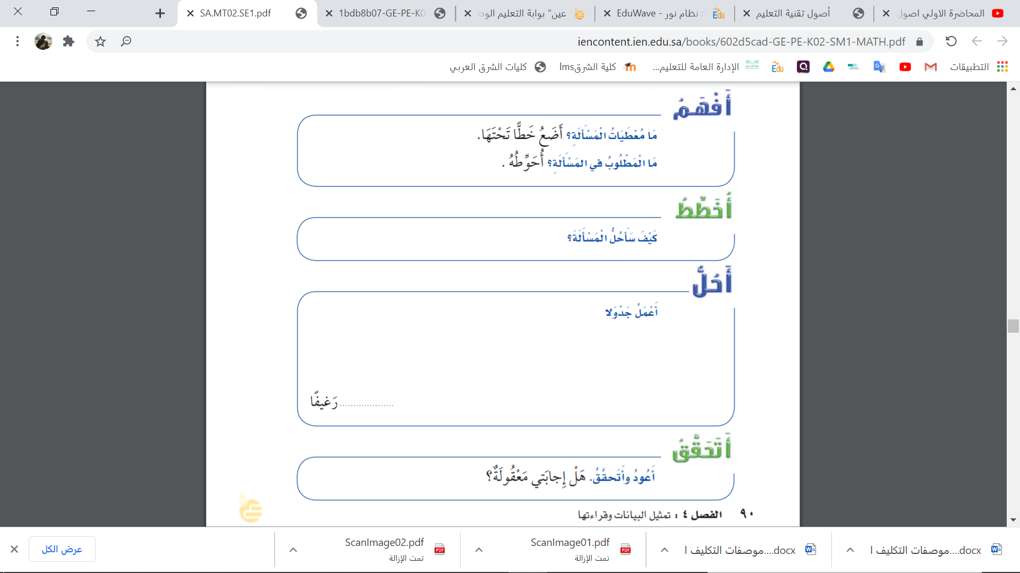

Slide 4


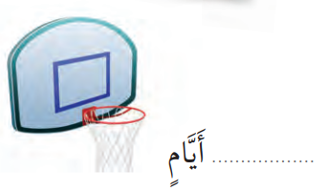
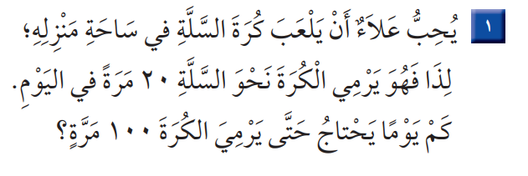

Slide 5


Slide 6

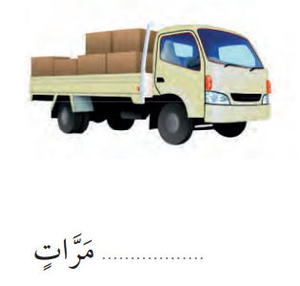


Slide 7
